Slide 1
День победы
Сценарий праздника для старшей логопедической группы
Попова С.О., ГДОУ д/с № 40 Кировского района

Slide 2
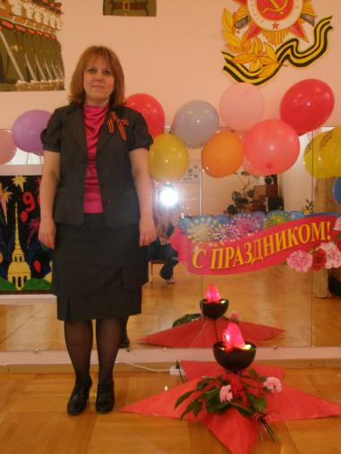
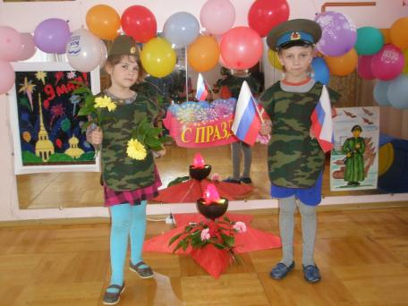
Я помню…Я горжусь…И преклоню колено
у мраморной стены…у Вечного Огня…
И многие, как Я, склоняется непременно –
ведь каждый кто погиб, погиб и за меня…

Slide 3
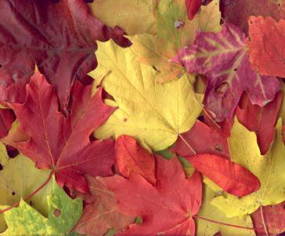
Много праздников мы отмечаем,
Все танцуем, играем, поем.
И красавицу осень встречаем,
И нарядную ёлочку ждем.
Но есть праздник один – самый главный
И его нам приносит весна.
День Победы – торжественный, славный,
Отмечает его вся страна

Slide 4
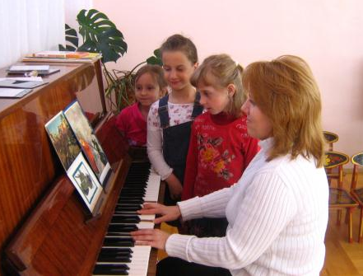
Вечный песенный огонь
«Песня, как никакой другой жанр, всеобъемлюща. Она призвана отражать и преломлять все крупнейшие события эпохи. Она конденсирует в себе и тонкую лирику, и героику, и гражданственность…»
А. Флярковский

Slide 5
Лирические песни фронтовых дней
Дайджест песен
«В землянке»
м. К. Листова
«Темная ночь»
м. Н. Богословского
«На солнечной поляночке»
м. В. Соловьева-Седова
Долгая дорога войны
Песенные памятники
«Алеша»
м. Э. Колмановского
«Последний бой»
м. М. Ножкина
«Песня десятого десантного»
м. Б. Окуджавы
«Вечер на рейде»
м. В. Соловьева-Седова
«Дороги»
м. А. Новикова
«Огонек»
м. М. Блантера

Slide 6
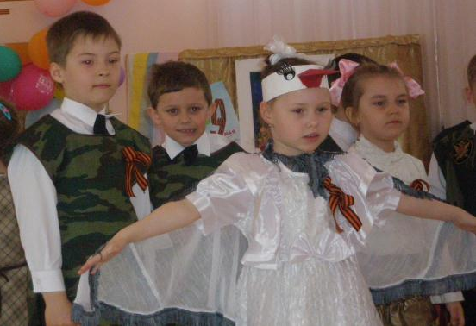
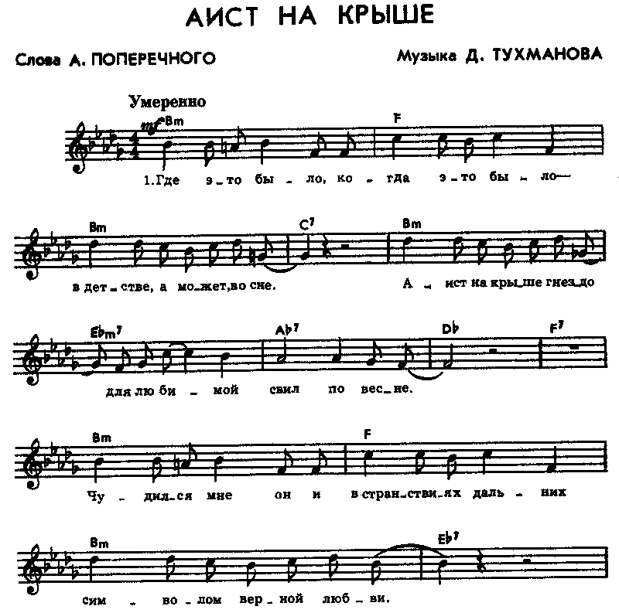
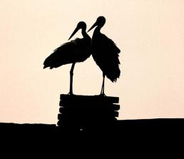
Пусть аист гнезда вьет на крыше
Курлычут в небе журавли,
Пусть будет мир, он так нам нужен,
Он нужен детям всей земли

Slide 7
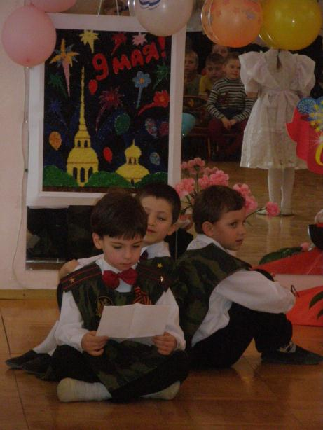
На привале после боя
Получил боец письмо.
Долгожданное, родное,
От любимой письмецо.
Вспомнил мирное небо,
Птичьи трели соловья.
Вальс прощальной и подружку,
Что провожала в путь бойца.

Slide 8
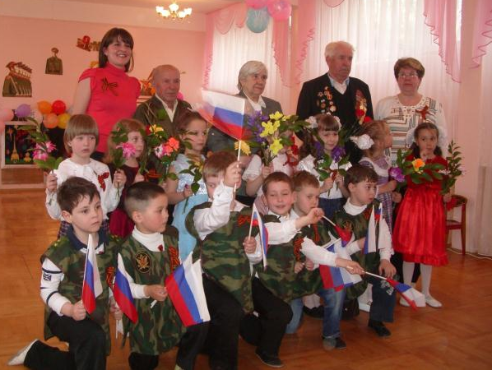
Победой кончилась война,
Те годы – позади.
Горят медали, ордена
У ветеранов на груди.
Слава! Слава ветеранам!
Слава армии родной!
Развивайся флаг трехцветный
Над отчизной дорогой!

Slide 9
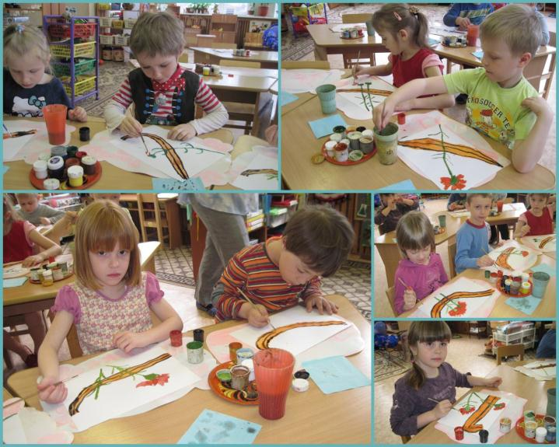
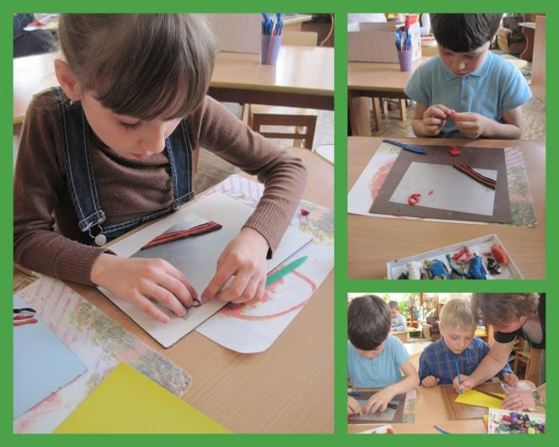
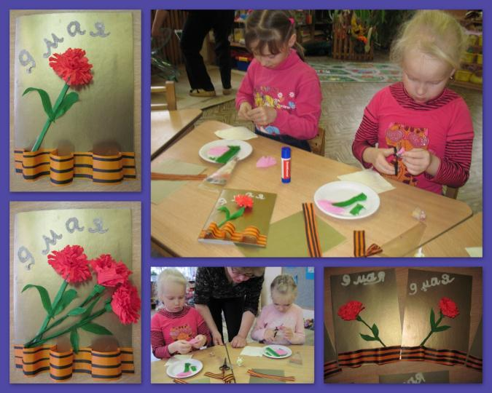
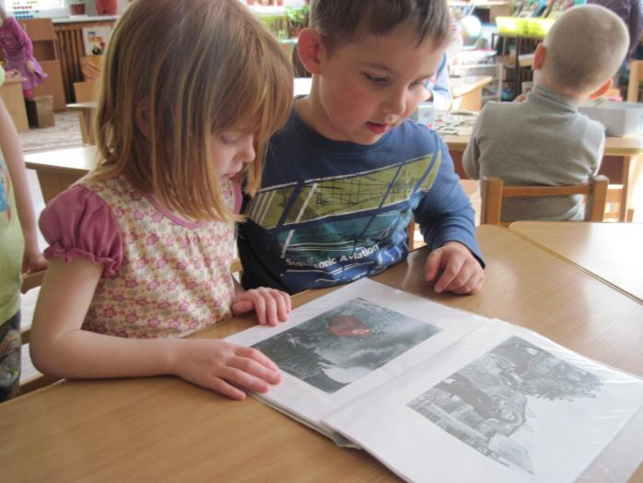
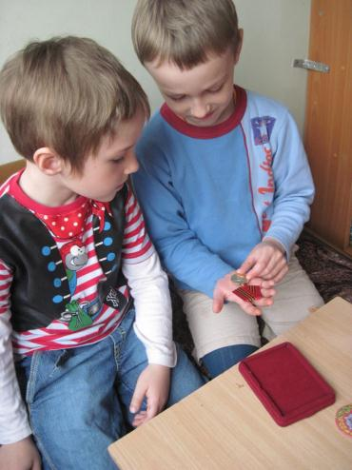
Навстречу дню победы

Slide 10
Ссылки
День Победы. Сценарий праздника для старшей логопедической группы
Описание слайдов презентации праздника День Победы
Видео-рассказ для детей о ВОВ
Детские стихи о ВОВ

